Slide 1


Slide 2





Slide 3


Slide 4

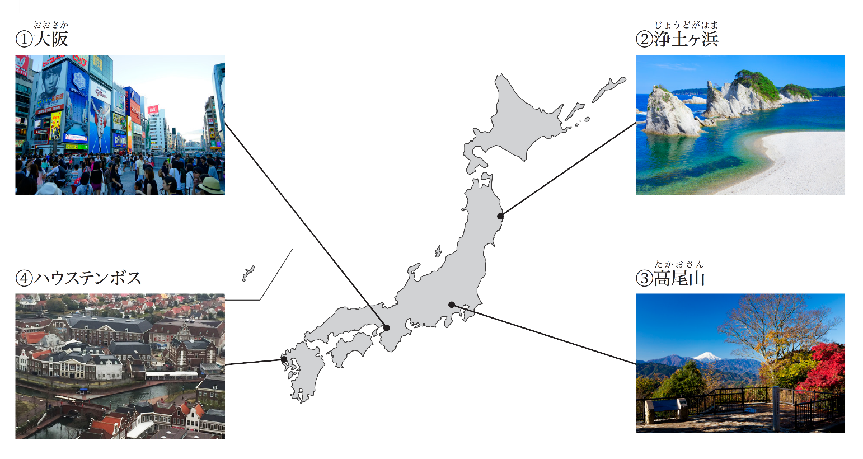

Slide 5
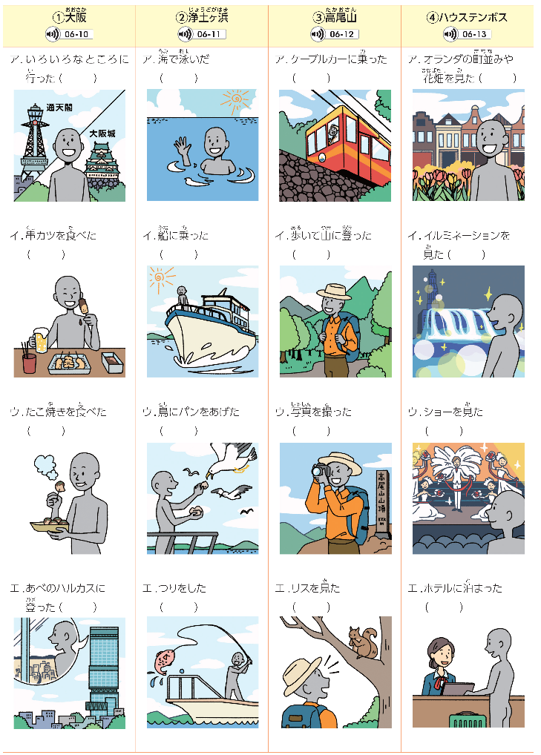



〇
〇
×
〇
×
〇
〇
〇
〇
〇
〇
×
〇
×
〇
×

Slide 6

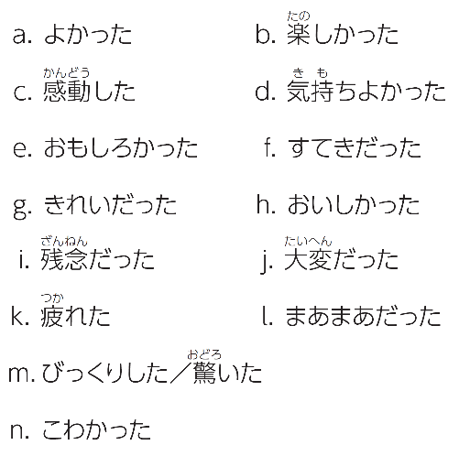


よかった
おいしかった
びっくりした
たいへん
大変だった
つか
疲れた
きれいだった
き も
気持ちよかった
すてきだった
きれいだった
ざんねん
残念だった
きれいだった
たの
楽しかった
こわかった
おもしろかった

Slide 7



Slide 8




行けて
こんでいて
見られなくて
およげたし
のれたし

Slide 9

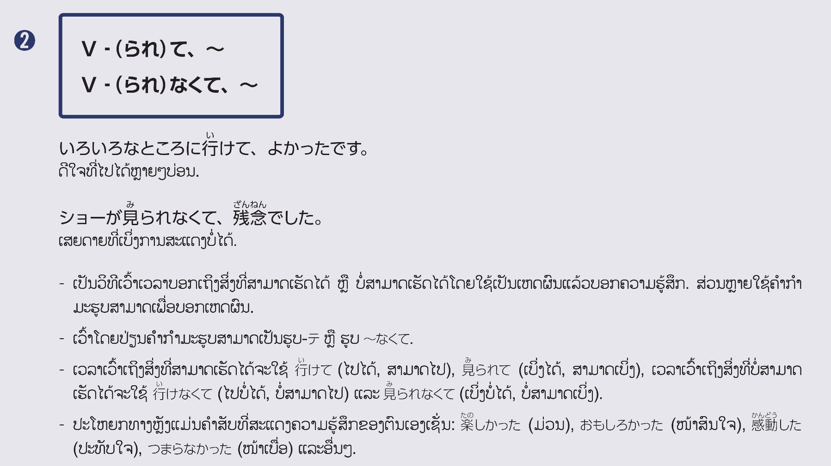

Slide 10
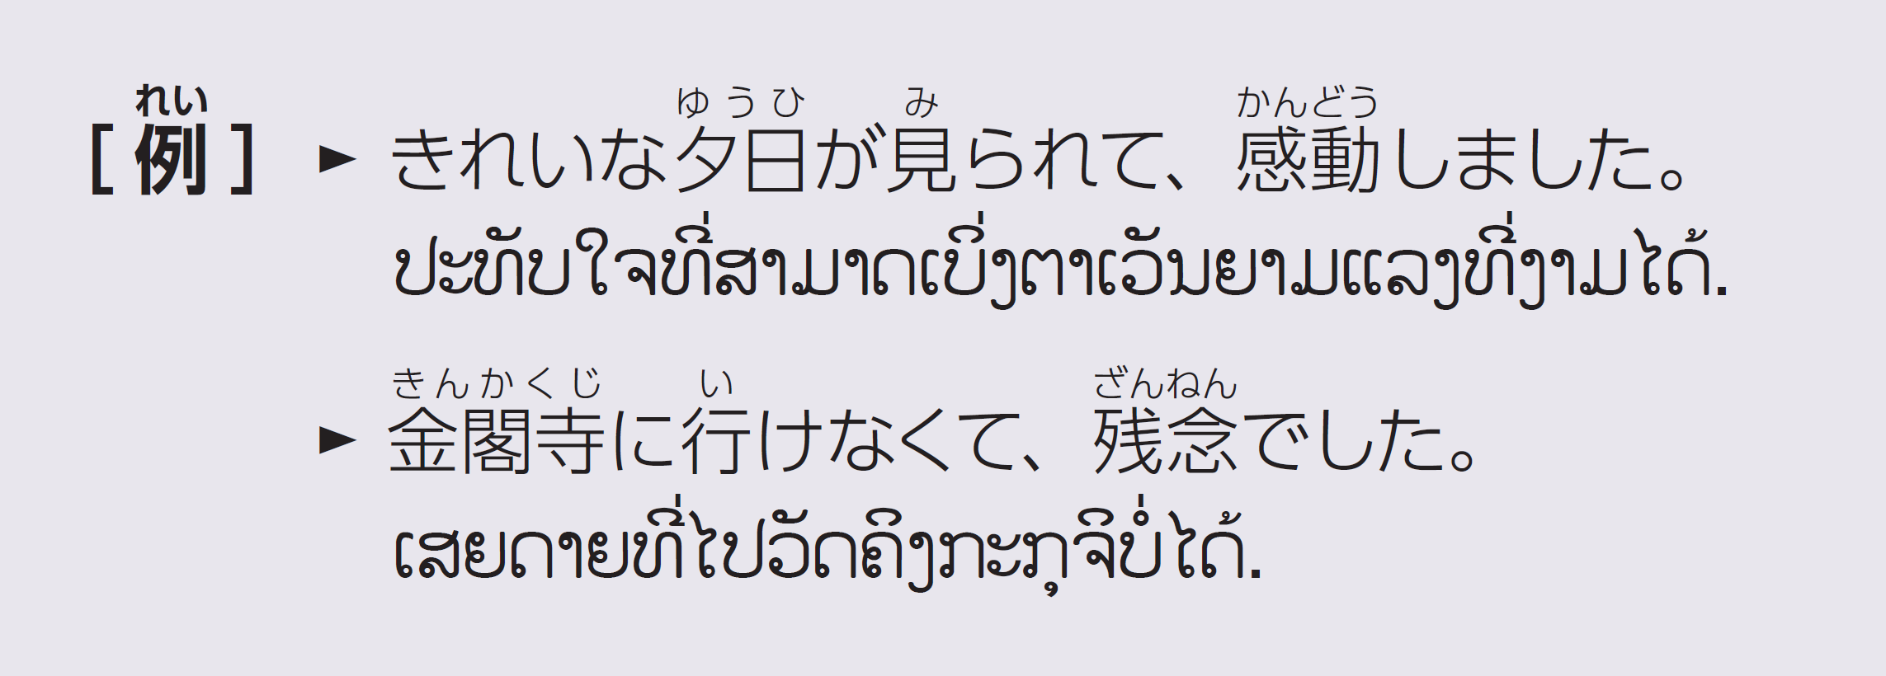

Slide 11



Slide 12
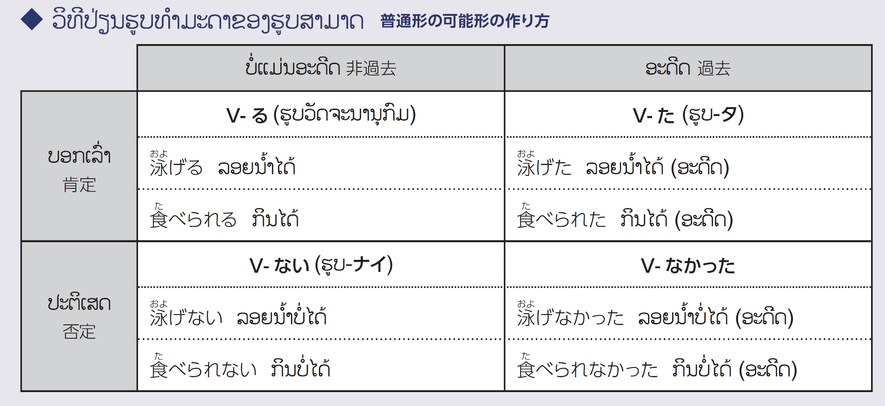

Slide 13




あるいている
きた
で

Slide 14
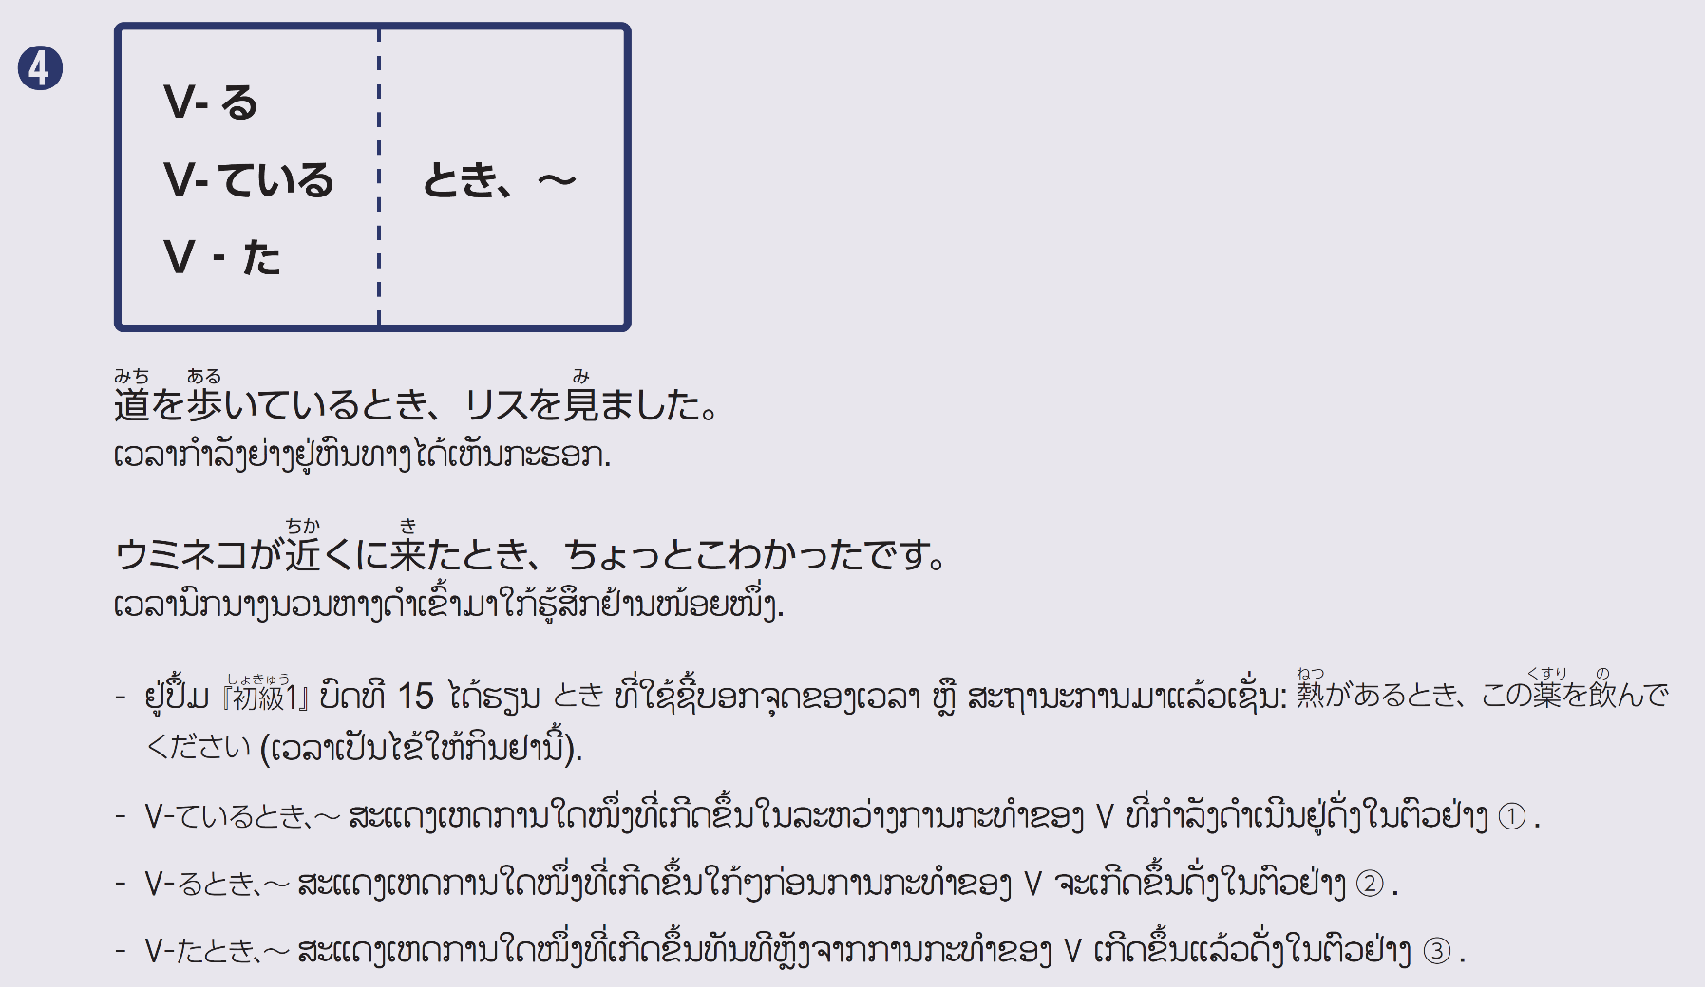

Slide 15
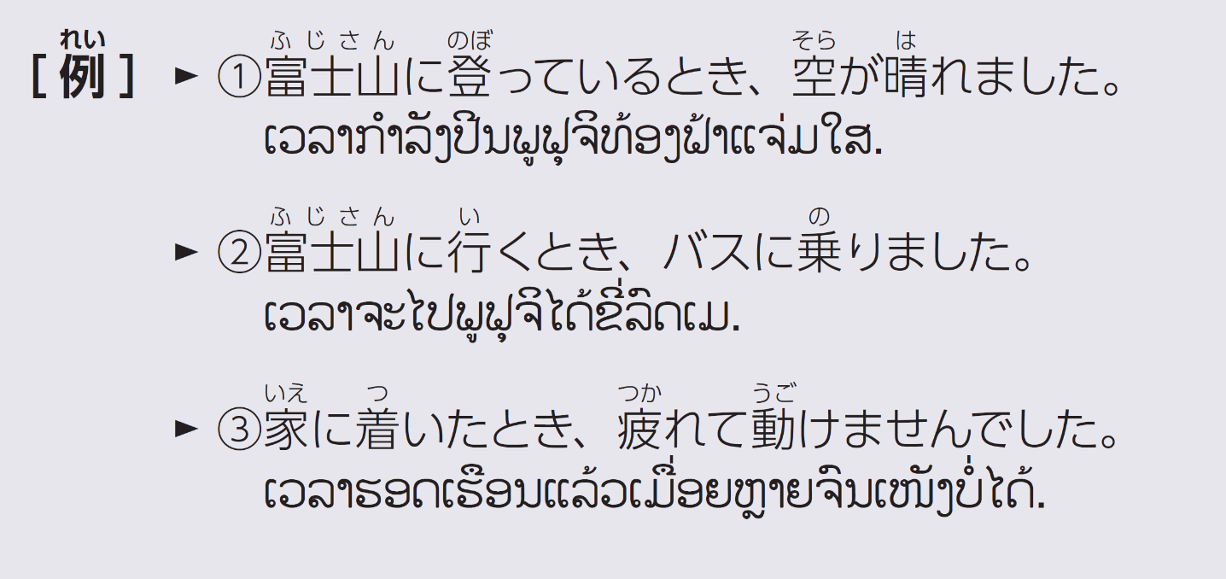

Slide 16



Slide 17



Slide 18


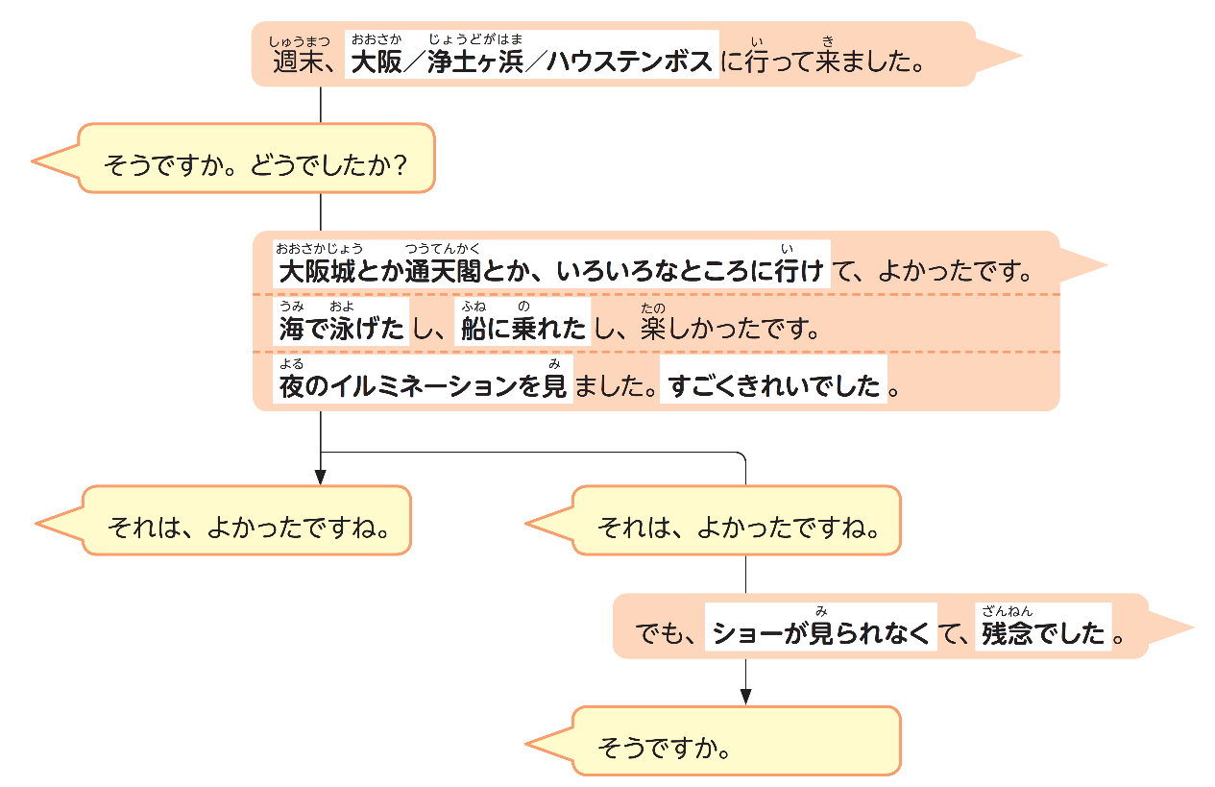

Slide 19


Slide 20



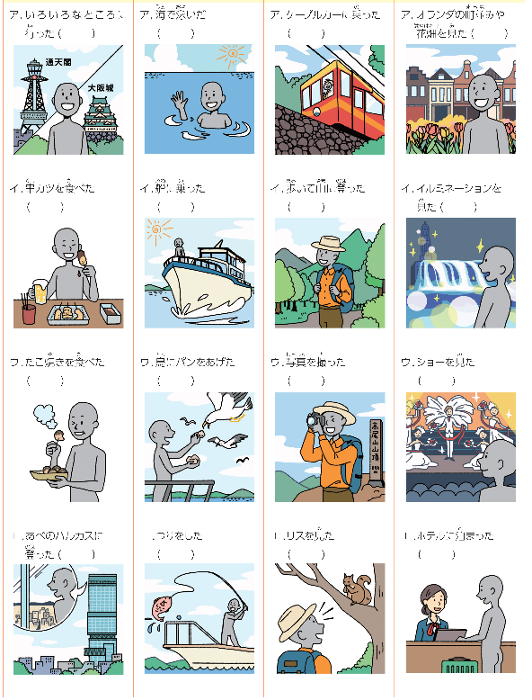

Slide 21





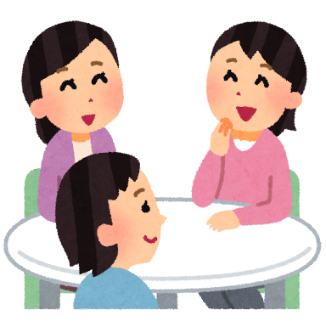

Slide 22


Slide 23

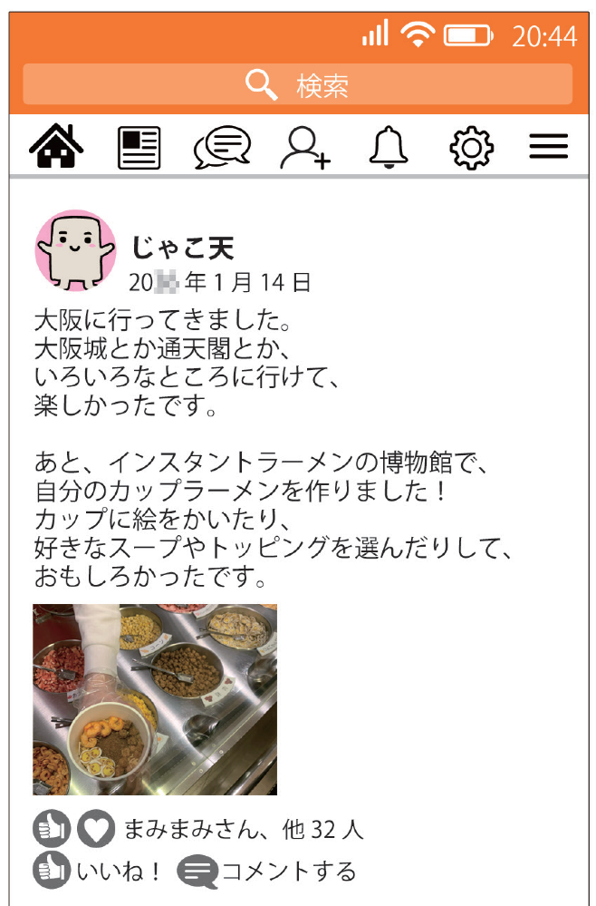


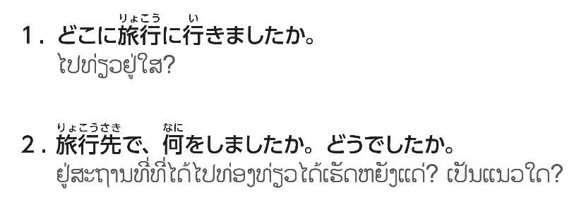

大阪
いろいろなところに行きました。楽しかったです。
自分のカップラーメンをつくりました。おもしろかったです。

Slide 24
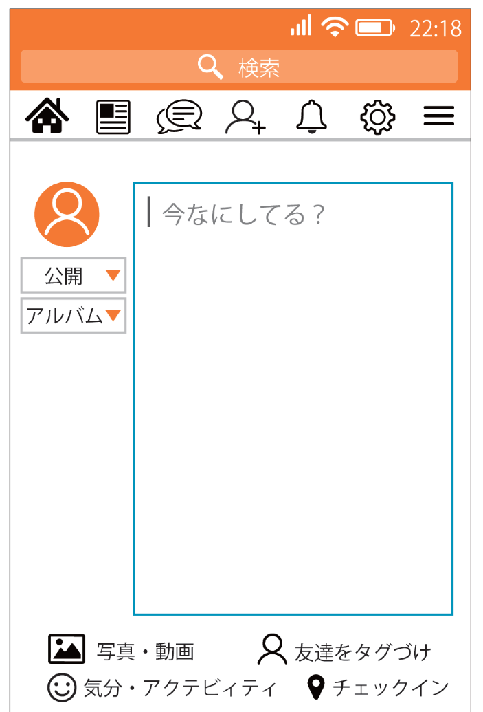


Slide 25

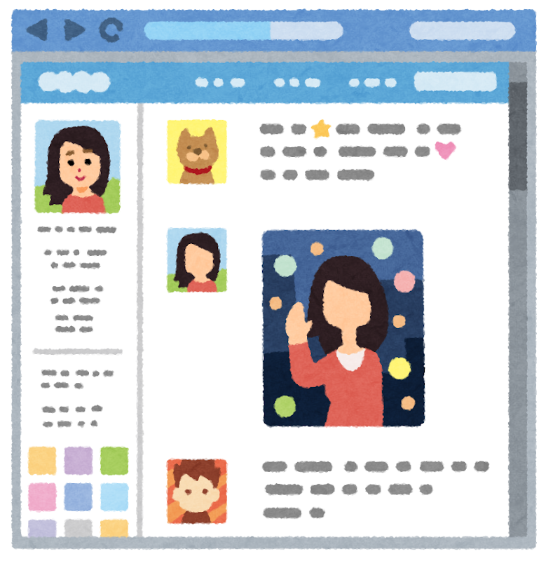


Slide 26
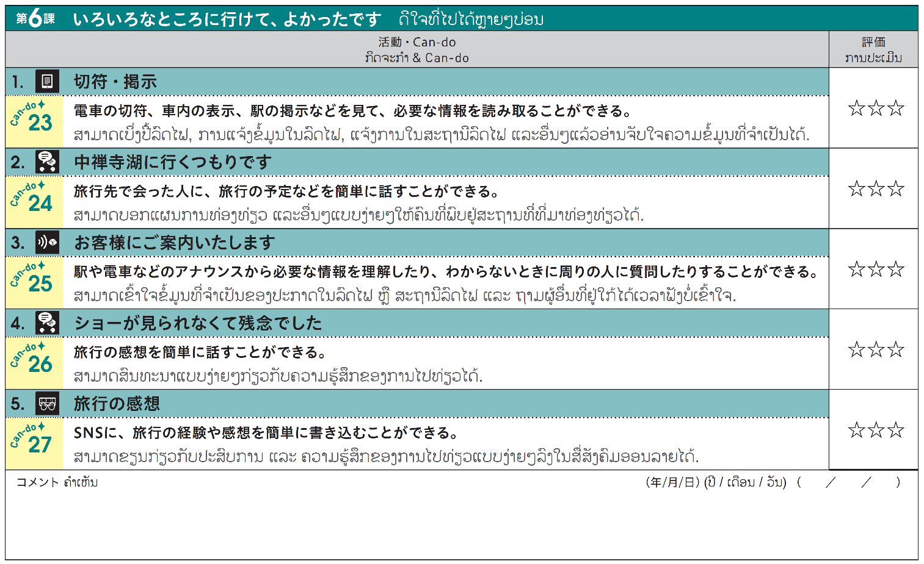
Can-do チェック

Slide 27


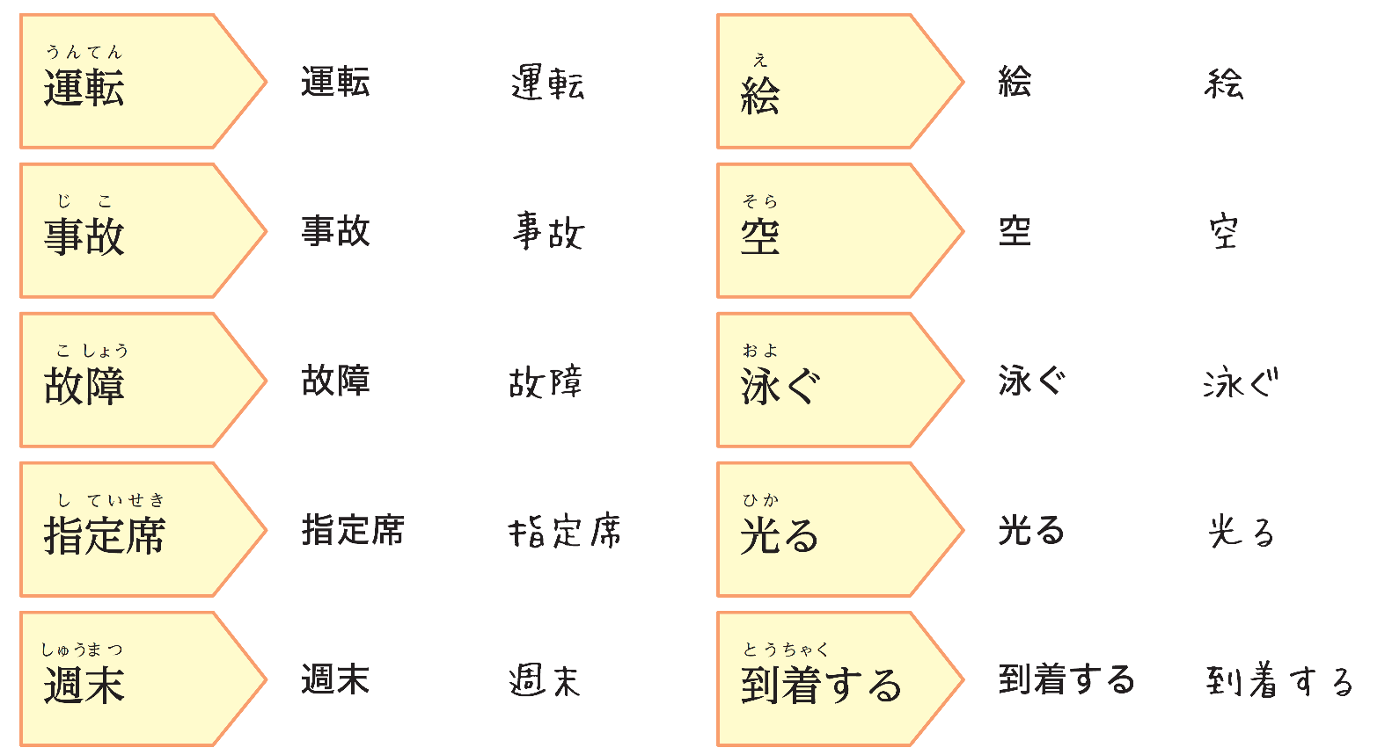

Slide 28

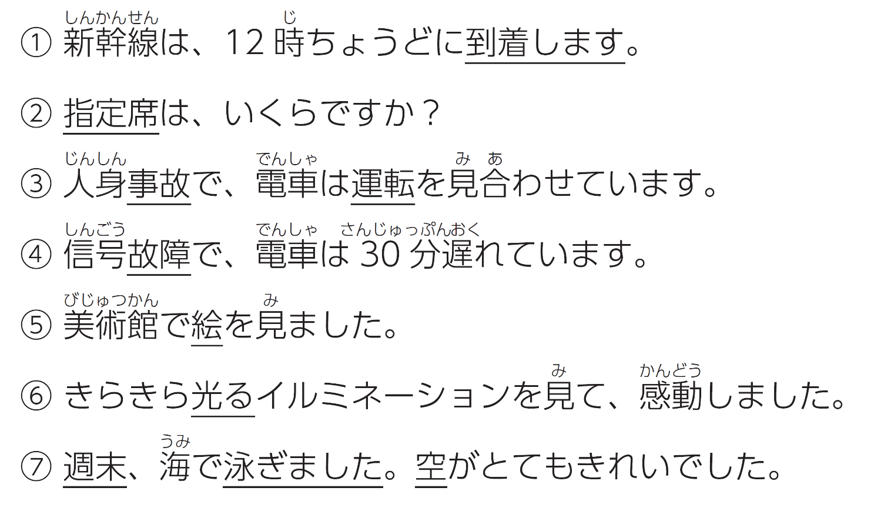

Slide 29





